Slide 1
Projet « Implémentez un modèle de scoring » pour l’entreprise financière «Prêt à dépenser»
Projet complet de Machine Learning industrialisé :
analyse exploratoire, feature engineering, modélisation, performances, tracking Mlflow, API FastAPI, CI/CD, monitoring Evidently
Dana Abrivard / mai 2026

Slide 2
Contexte métier
L’entreprise « Prêt à dépenser » est une société financière spécialisée dans le crédit à la consommation
Elle cible principalement des clients ayant peu ou pas d’historique bancaire ou de crédit
Le risque de défaut est donc difficile à évaluer avec des méthodes traditionnelles
L’objectif métier est d’automatiser l’analyse du risque grâce à un modèle de Machine Learning
Le modèle doit estimer la probabilité de remboursement d’un client afin d’aider les analystes crédit à prendre une décision
Le projet s’inscrit dans une démarche d’industrialisation complète du cycle de vie d’un modèle ML (MLOps)

Slide 3
Problématique métier
Le principal enjeu est de réduire le risque financier lié aux défauts de paiement
Deux types d’erreurs métier existent
• Faux négatif (FN) : un mauvais client est prédit comme bon → perte financière importante
• Faux positif (FP) : un bon client est refusé → manque à gagner commercial
Dans ce projet, le coût métier d’un faux négatif est considéré 10 fois supérieur à celui d’un faux positif
Le seuil de décision du modèle doit donc être optimisé selon une logique métier et non uniquement statistique
L’objectif final est d’obtenir un modèle performant, explicable et industrialisable

Slide 4
Architecture globale du projet
Le projet couvre l’ensemble du cycle de vie d’un modèle de Machine Learning
Étapes principales :
1. Collecte, exploration et préparation des données
2. Feature Engineering et preprocessing
3. Entraînement et optimisation des modèles
4. Tracking des expérimentations avec MLflow
5. Stockage des modèles dans le Model Registry
6. Déploiement du modèle via une l’API FastAPI
7. Gestion des versions du code avec GitHub et CI/CD avec GitHub Actions
8. Monitoring du Data Drift avec Evidently
L’objectif est de construire une plateforme MLOps reproductible et industrialisable

Slide 5
Jeu de données
Le dataset provient du challenge Home Credit Default Risk de Kaggle
Les données sont réparties dans plusieurs tables relationnelles contenant :
• Informations clients
• Historique bancaire
• Crédits précédents
• Informations comportementales
• Données provenant d’autres institutions financières
Les différentes tables ont été jointes afin de construire une base exploitable pour le Machine Learning.
Le dataset présente un fort déséquilibre de classes avec peu de clients en défaut.
Une séparation train/test stricte a été réalisée avant toute analyse afin d’éviter le data leakage.

Slide 6
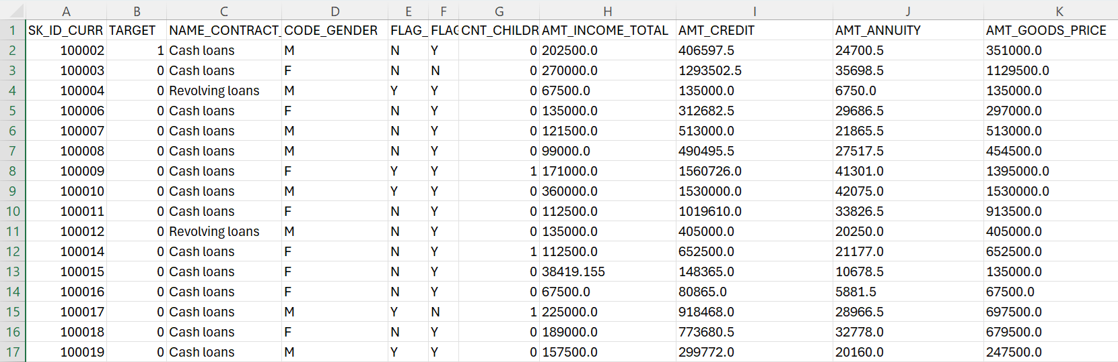
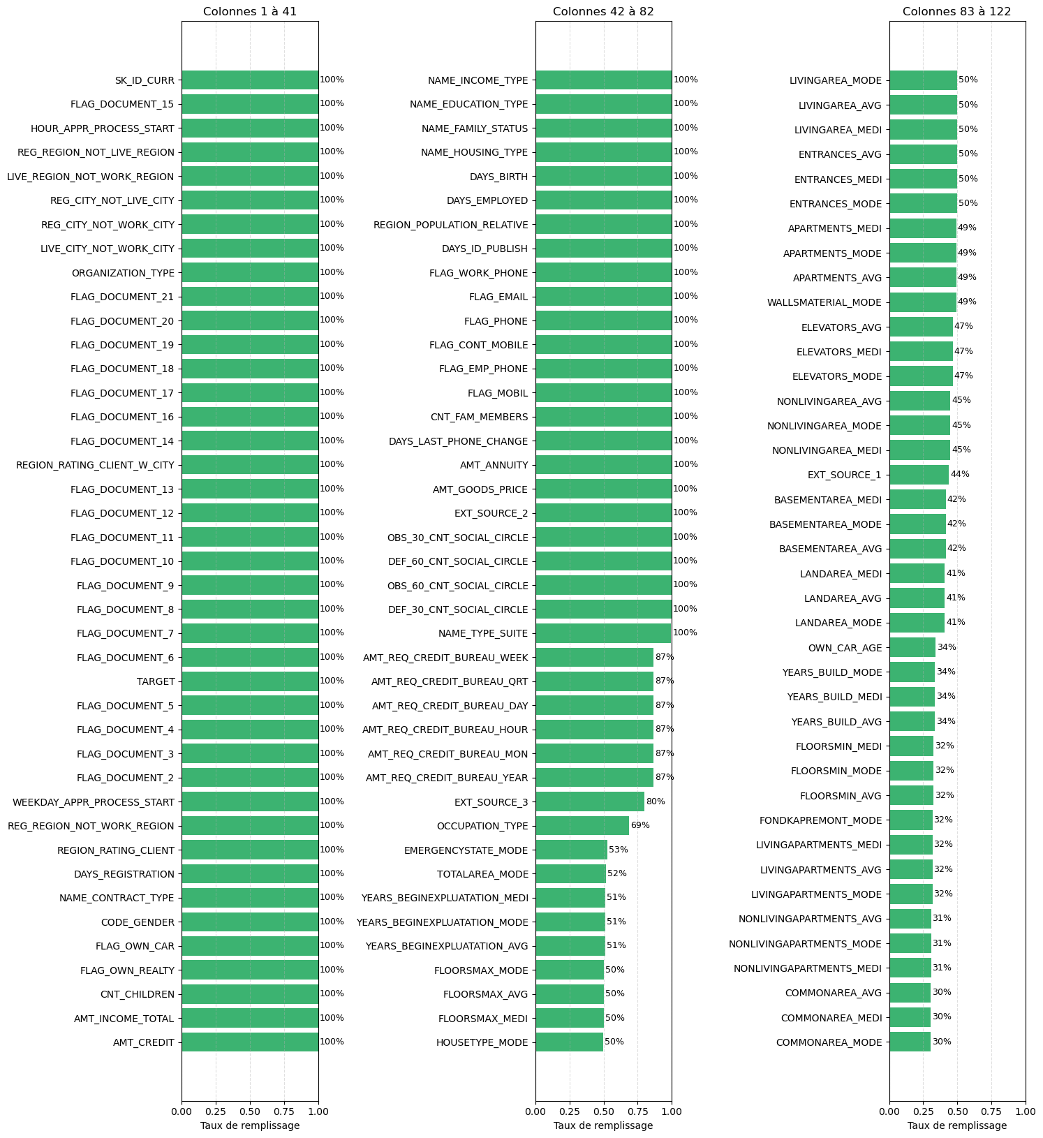
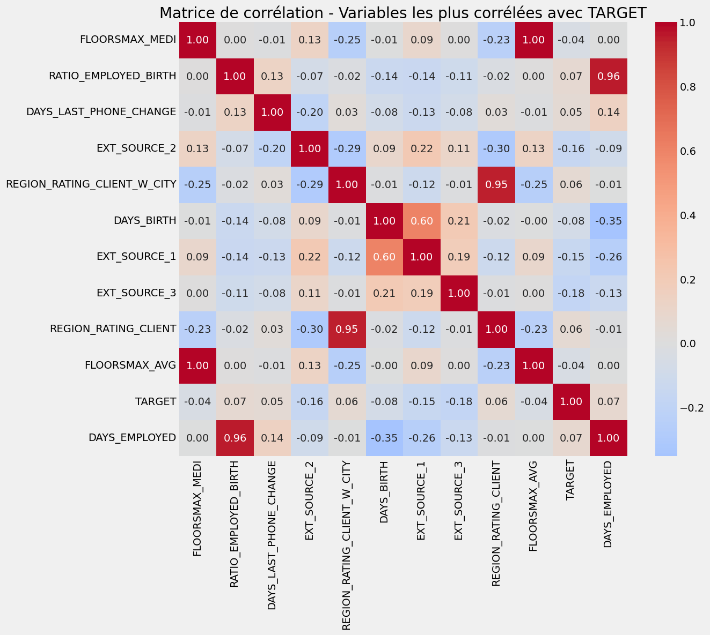
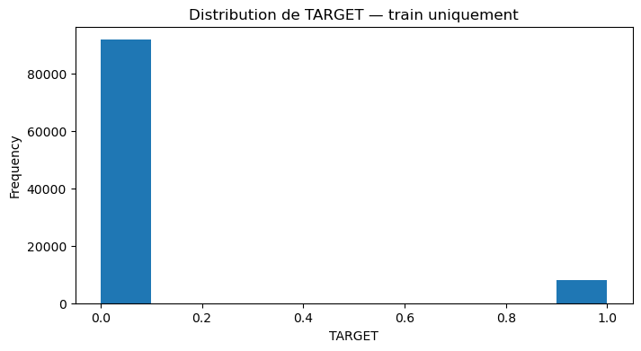
Analyse exploratoire des données (EDA)
Travaux réalisés :
• Analyse des distributions des variables
• Détection des valeurs manquantes
• Étude des corrélations avec la cible
• Analyse du déséquilibre des classes
Les analyses ont été réalisées uniquement sur le dataset d’entraînement afin de préserver la validité des évaluations
Train raw shape: (99999, 122)
Test raw shape (sans TARGET) : (48744, 121)

Slide 7
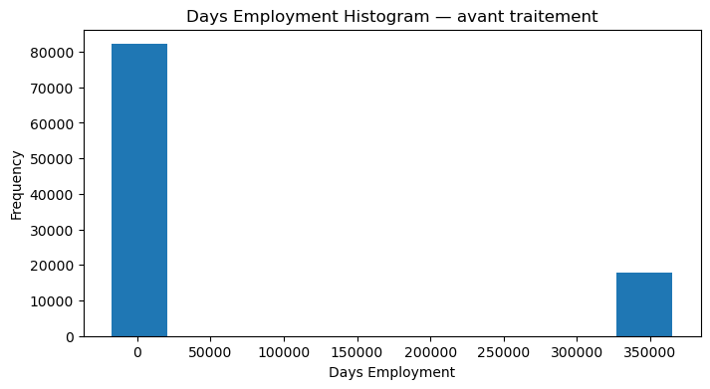
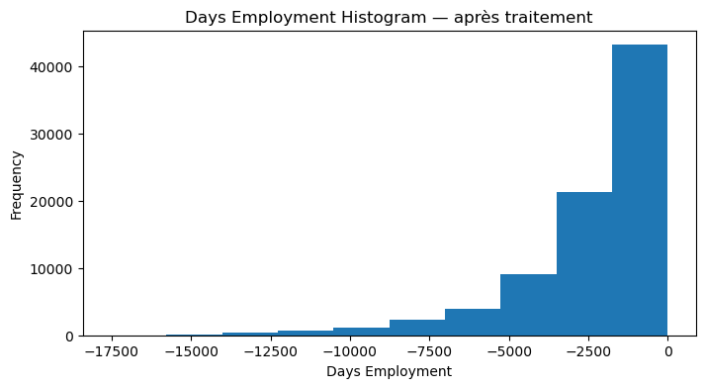
Feature Engineering
Une étape importante du projet a consisté à créer de nouvelles variables métier pertinentes.
Exemples de features créées :
• Ratio revenu / montant du crédit
• Ratio annuité / revenu
• Ancienneté emploi / âge
• Agrégations statistiques sur les crédits précédents
RATIO_CREDIT_INCOME= AMT_CREDIT / AMT_INCOME_TOTAL
RATIO_ANNUITY_CREDIT = AMT_ANNUITY / AMT_CREDIT
RATIO_EMPLOYED_BIRTH = DAYS_EMPLOYED / DAYS_BIRTH
• Analyse et gestion des valeurs aberrantes

Slide 8
Encodage et normalisation
Feature Engineering
Variables catégorielles transformées avec OneHotEncoder.
Normalisation appliquée selon les besoins des modèles.
Transformation logarithmique pour réduire les distributions asymétriques, si besoin
Prévention du Data Leakage
Toutes les transformations sont intégrées dans des pipelines sklearn.
Le preprocessing est appris uniquement sur le train.
Les données test et production ne contaminent jamais l’entraînement.
SMOTE (Synthetic Minority Over-sampling Technique)
+ Le dataset étant fortement déséquilibré, la technique SMOTE a été analisée pour rééquilibrer les classes pendant l’entraînement.
+ SMOTE génère artificiellement de nouveaux exemples de la classe minoritaire (TARGET = 1) à partir des observations existantes.
- SMOTE peut générer des observations synthétiques peu réalistes et ajouter du bruit dans les données.

Slide 9

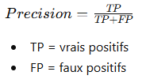

Stratégie de modélisation
Choix des modèles de prédiction supervisés
Comparaison progressive des modèles simples vers complexes.
DummyClassifier utilisé comme baseline.
Tests réalisés sur Régression Logistique, RandomForest, XGBoost et LightGBM.
Validation croisée
Cross-validation réalisée sur le dataset train.
GridSearchCV utilisé pour optimiser les hyperparamètres.
Recherche affinée pour le modèle final retenu.
Score métier
Création d’un score métier personnalisé.
Le coût d’un faux négatif est volontairement pénalisé davantage.
Le seuil de décision est optimisé selon le contexte métier.
Business score = métrique métier principale
F1 = métrique technique
tn, fp, fn, tp = confusion_matrix(y_true, y_pred).ravel()
Business_score: 10.0 * fn + 1.0 * fp

Slide 10
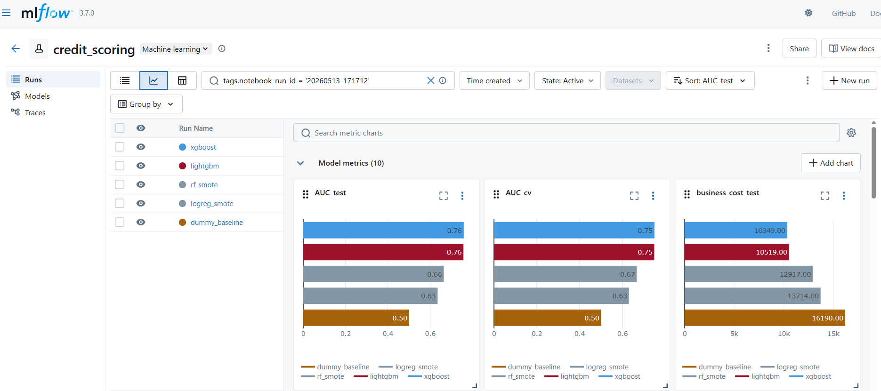
Comparaison des modèles
Analyse des performances : AUC, score métier, temps d’entraînement.
Comparaison des compromis précision/interprétabilité/performance.
Détection de l’overfitting grâce au train/test et à la cross-validation.
Performances : ouvre MLFlow

Slide 11
Choix du modèle final
XGBoost retenu comme modèle final.
Très bonnes performances avec un temps d’entraînement réduit.
Capacité à gérer efficacement les données tabulaires.

Slide 12
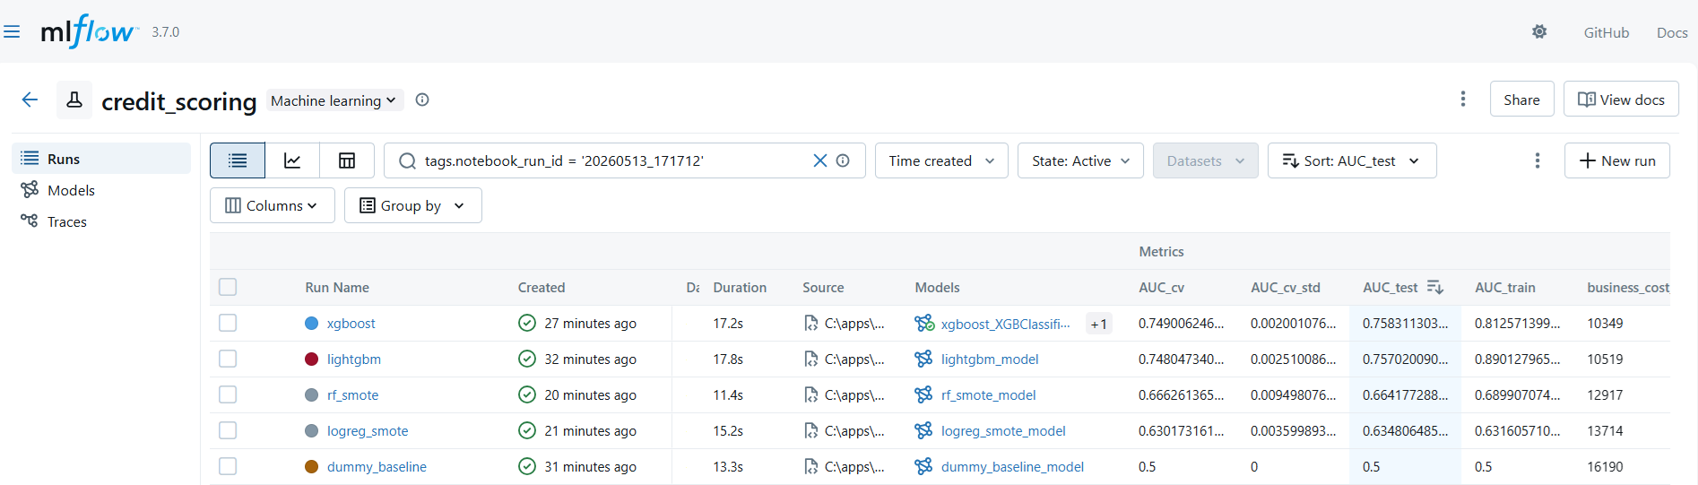
MLflow & industrialisation
Tracking automatique des paramètres, métriques et artefacts.
Stockage centralisé des modèles dans MLflow.
Comparaison facilitée entre les expérimentations.

Slide 13
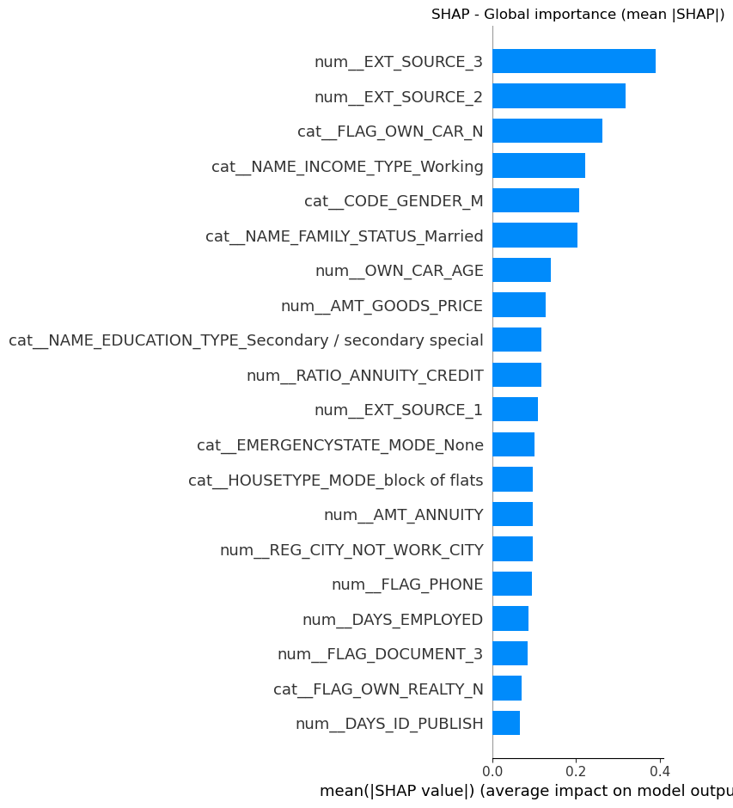
Feature Importance globale
Analyse SHAP globale des variables importantes.
Identification des variables ayant le plus d’impact sur la prédiction.
Visualisation de l’influence positive ou négative des features.
Les graphiques SHAP permettent d’identifier les variables les plus influentes dans les prédictions du modèle

Slide 14
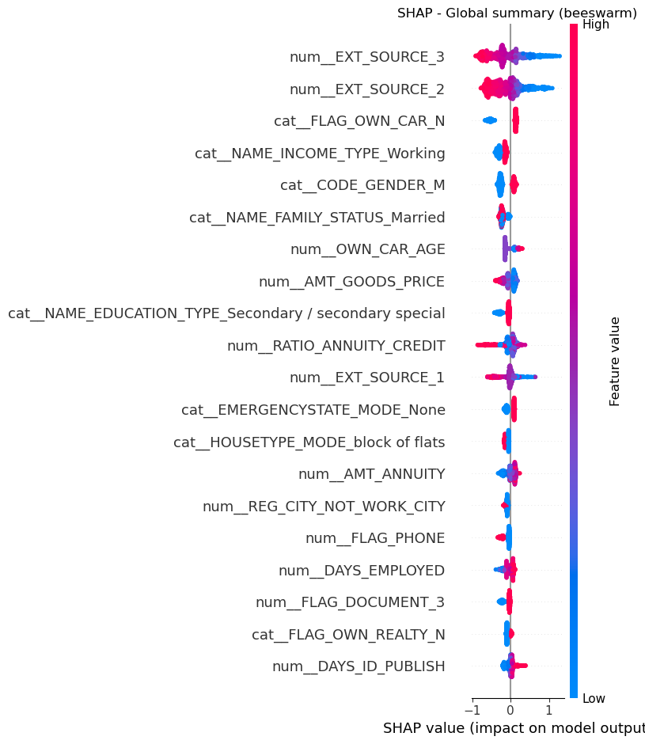
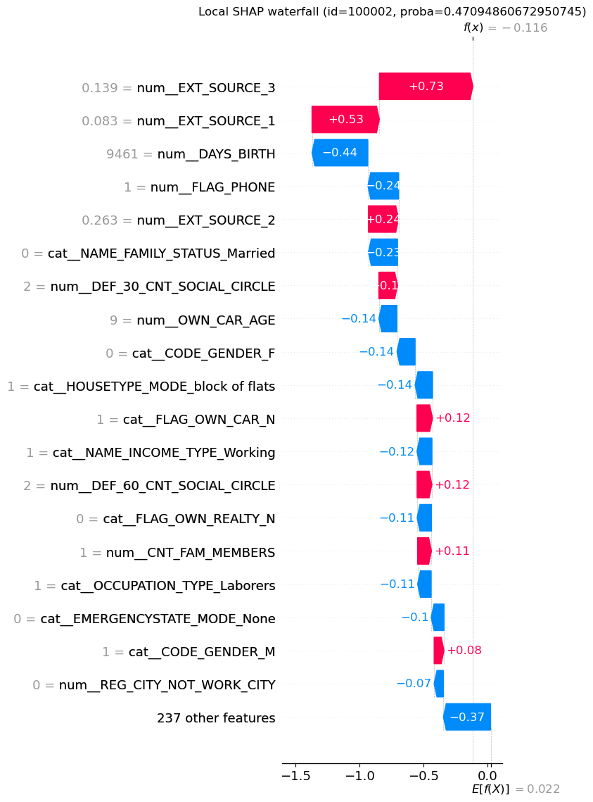
Feature Importance locale
Explications locales des prédictions individuelles.
Utilisation de SHAP waterfall pour interpréter chaque client.
Amélioration de la transparence et de l’explicabilité.

Slide 15
Déploiement de l’API
Le modèle final a été encapsulé dans une API FastAPI afin de permettre des prédictions à distance.
Fonctionnement :
• Réception des données client via requête HTTP POST
• Application automatique du preprocessing
• Calcul de la probabilité de défaut
• Application du seuil métier optimisé
• Retour JSON contenant la prédiction et la probabilité
L’API a été déployée sur une plateforme Cloud gratuite.
Une interface Streamlit a également été développée pour tester facilement l’API.
Tests et qualité
Mise en place de tests unitaires automatisés avec pytest.
Vérification du bon fonctionnement de l’API.
Pipeline CI/CD exécuté automatiquement via GitHub Actions / Railway.

Slide 16
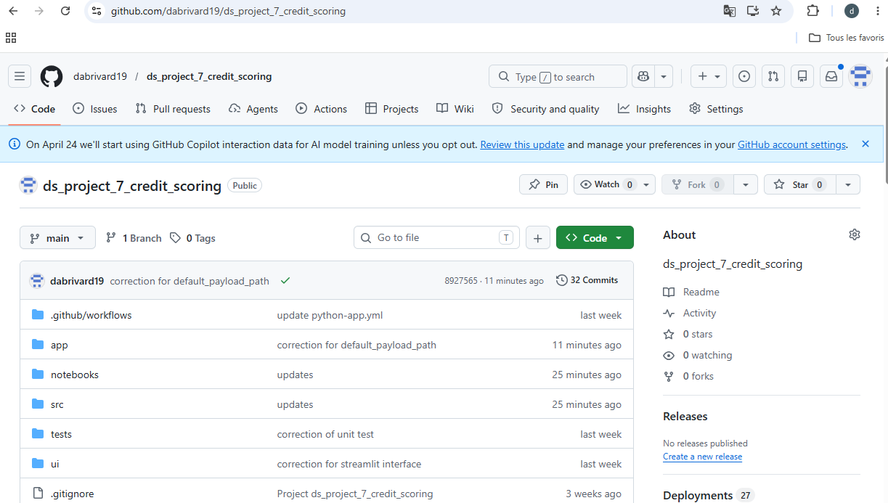
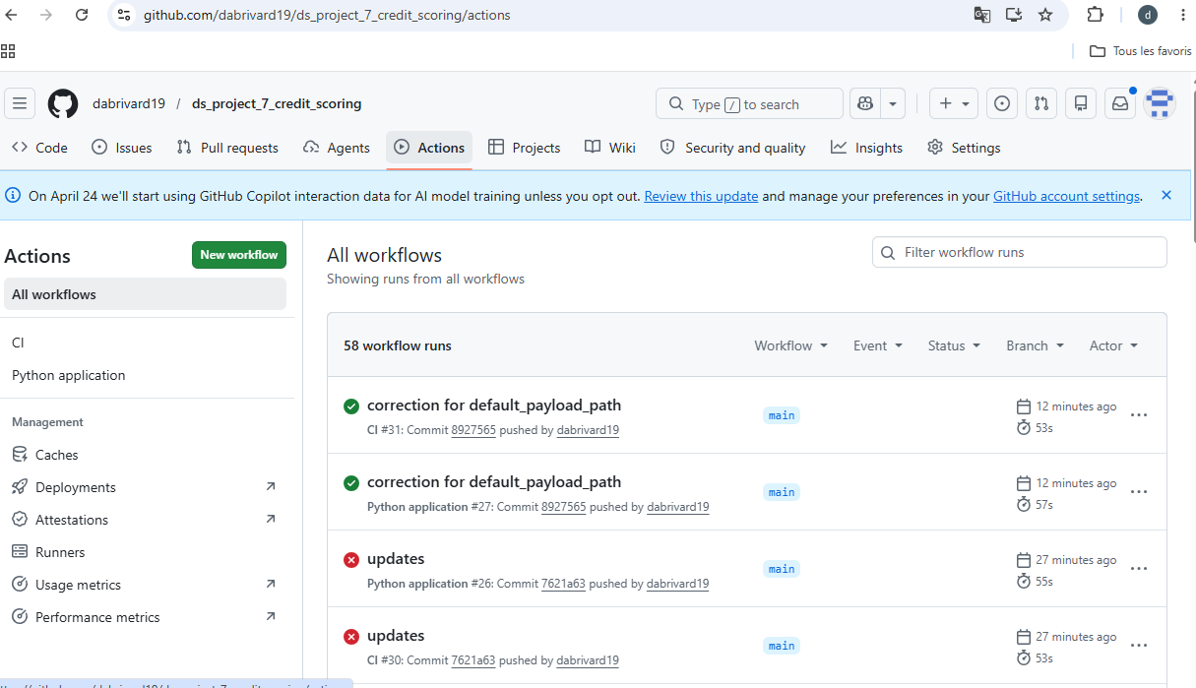
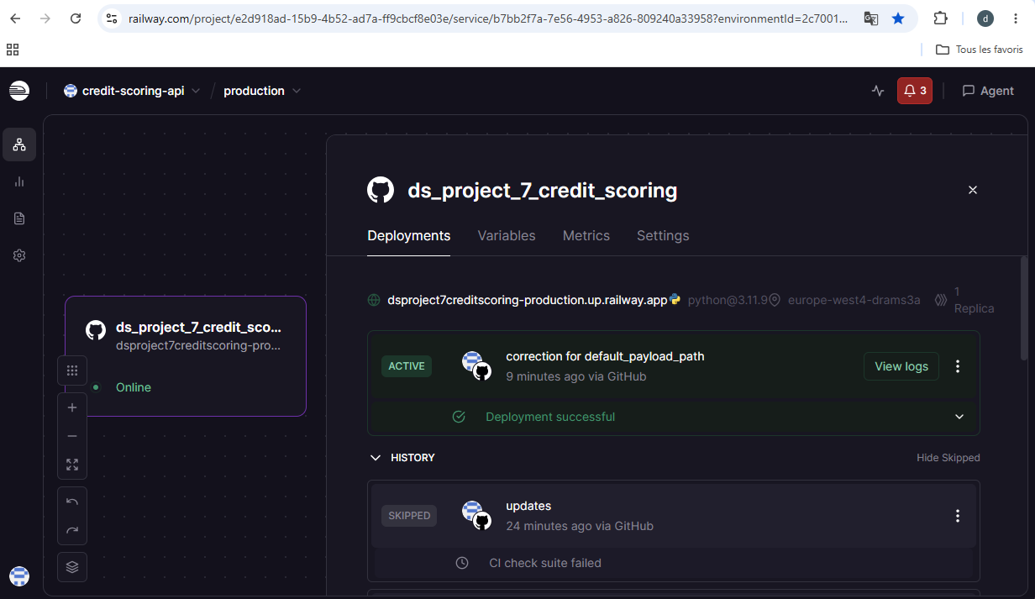
CI/CD: Continuous Integration / Continuous Delivery
GitHub + Git Actions:
Railway cloud:

Slide 17
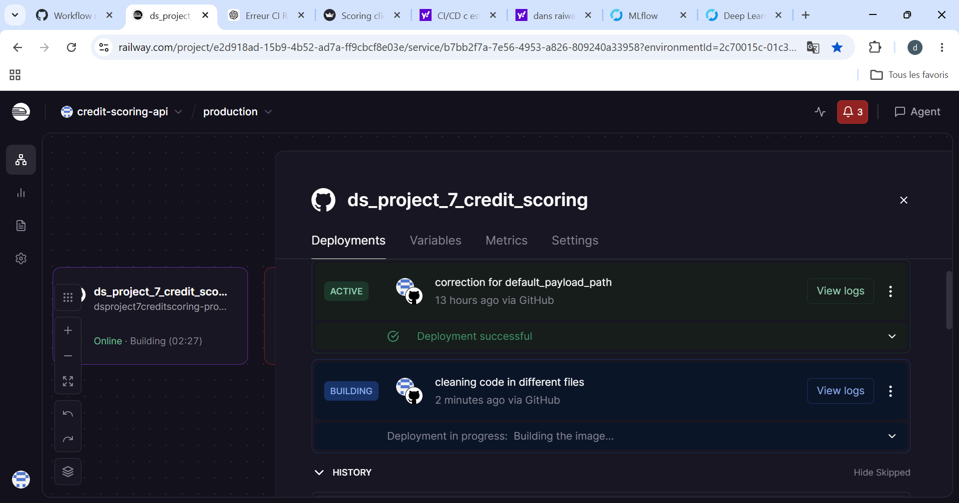

Slide 18
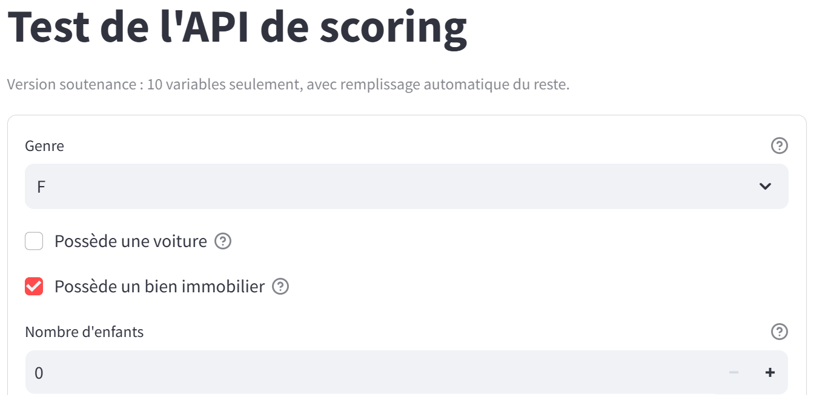
Interface web de prédiction / streamlit

Slide 19
Monitoring & Data Drift / Evidently
Le projet intègre une première démarche de surveillance du modèle en production.
La librairie Evidently a été utilisée pour détecter un éventuel Data Drift.
Hypothèse retenue :
• application_train = données historiques d’entraînement
• application_test = nouvelles données clients en production
Les distributions des principales variables ont été comparées afin d’identifier des dérives potentielles.
Un rapport HTML interactif a été généré avec Evidently.
Cette approche permet d’anticiper une future dégradation des performances du modèle.
🔗 Ouvrir le rapport Evidently
Conclusion monitoring :
Aucune dérive significative n’a été détectée.
Le modèle semble stable sur les données analysées.
Actions recommandées :
- poursuivre le monitoring ;
- conserver les événements de prédiction ;
- refaire cette analyse régulièrement ;
- surveiller la performance lorsque les vraies valeurs deviennent disponibles.

Slide 20
Conclusion
Projet couvrant tout le cycle de vie d’un modèle ML.
Approche industrialisable et orientée métier.
Combinaison de performance, explicabilité et monitoring.
Perspectives
Ajout futur d’un monitoring temps réel.
Déploiement Kubernetes ou Docker complet.
Amélioration continue du score métier.

